Slide 1
Architecture fonctionnelle de l’OCR F
Cadrage des besoins niv 2 et 3
Synthèse des entretiens REs
Maj 08/2026

Slide 2
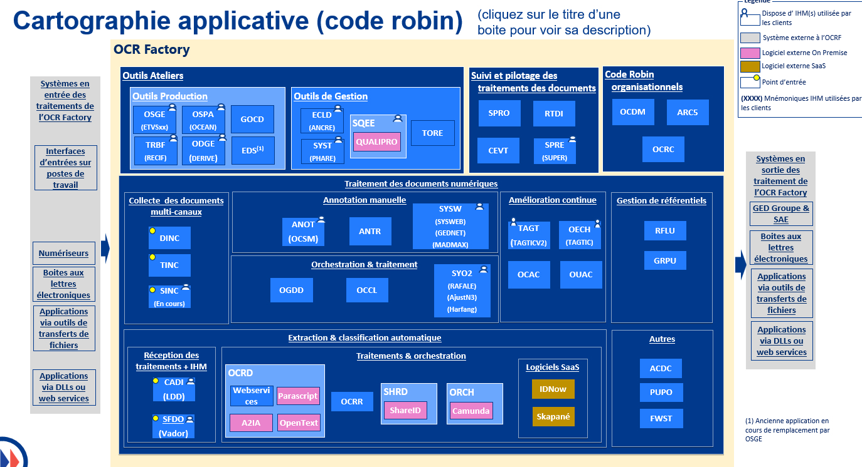
Une architecture applicative et fonctionnelle de l’OCR F à 4 niveaux
Les besoins des niveaux 2 et 3 sont à définir
Légende :
NIVEAU 0
Chaine de valeur avec services du catalogue de niveau 0
Périmètre pour les sessions de sensibilisation trimestrielles aux nouveaux arrivants
fait
En cours
À faire
NIVEAU 1 : robin
NIVEAU 2 : appli
NIVEAU 3 : interactions et services
Cartographie des codes robin maintenus par l’OCR F (1 slide)
description de chaque code robin (1 slide par code robin)
À ajouter :
Cartographie de l’ecosystème de l’OCRF (1 slide) : niveau code robin ou appli
Description de l’utilisation qui est faite du code robin/appli par l’OCRF (1 slide par code robin/appli)
Description fonctionnelle des applications (par code robin) :
schéma « haut » niveau qui permet de voir les interactions entre les codes robins de l’équipe mais aussi des autres équipe EI
Description de chaque application (cf. exemple pour CADI et/ou Onepager proposé par Valérie C ?)
Description plus technique (bas niveau) :
Schéma des services et interactions entre eux
Périmètre du cadrage
Périmètre du cadrage
Cartographie applicative version Franck puis actualisée par Sebastien C. pour répondre à l’audit ETVS en déc.2025
Nouveau document à écrire
Nouveau document à écrire

Slide 3
Entretiens avec les REs pendant l’été pour cadrer les besoins des niveaux 2 et 3
Grille d’entretien :
Niveau 2 : vue statique
 | Description fonctionnelle des applications (par code robin) : Schéma « haut » niveau qui permet de voir les interactions entre les codes robins de l’équipe mais aussi des autres équipe EI
 | Description de chaque application (cf. exemple pour CADI et/ou Onepager proposé par Valérie C)
 | Appli différentes pour un même usage : les rendre visible ? - avec reco d'utilisation pour projet client et aide au choix
 | Architecture technique des composants à mettre ?
Niveau 3 : Vue Dynamique
 | Schéma des services et interactions entre eux
 | Architecture technique à mettre ?
Organisation
 | Quelles utilisations / quels besoins pour les équipes ? (détermination du contenu attendu)
 | Enjeu d’alignement avec l’architecture d’entreprise
 | Quel format de mise à disposition des informations ? (PPT, VISIO ….)
 | Règles communes à définir / squelette pour les attendus (Règles de modélisation)
 | Qui va produire dans l'équipe ?
 | Quel délai ?

Slide 4

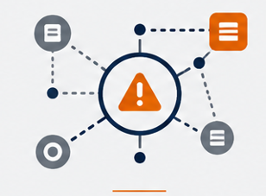


A quels cas d’usage cette documentation répond ?
Onboarder des
nouveaux arrivants
Identifier les impacts
du crash d’une
application vis-à-vis des autres applications
Utiliser la documentation comme support de communication
avec les MOA
Capitaliser les
connaissances
1
2
3
4
Faciliter la prise en main,
comprendre le contexte,
Appréhender l’architecture de l’OCR F,
Identifier les dépendances entre application / équipe
Partager les bonnes pratiques.
« éviter que le savoir reste dans la tête d’une seule personne. » « Quid si le sachant s’en va? »
« Difficile de documenter une refonte lorsque l’on n’a pas la documentation du legacy »
Avoir une vision d’ensemble pour analyser rapidement les impacts,
Prioriser les actions
Communiquer efficacement.
Partager un référentiel commun,
Expliquer les choix,
Répondre aux questions
Aligner les attentes.

Slide 5
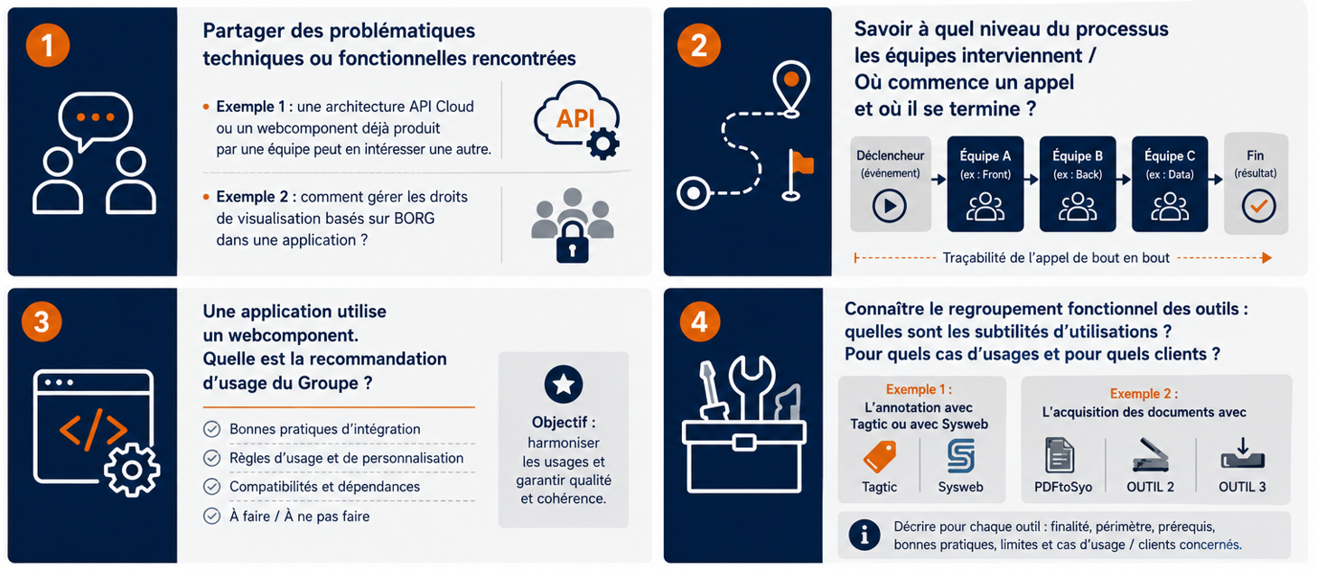

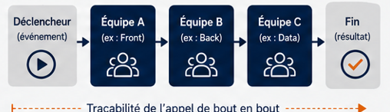








Qu’est ce qu’on a besoin de rendre visible dans la documentation ?
Partager des problématiques techniques ou fonctionnelles rencontrées
Savoir à quel niveau du processus les équipes interviennent
Où commence un appel et où il se termine ?
Exemple : Une architecture API Cloud ou un webcomponent déjà produit par une équipe peut en intéresser une autre.
Exemple : Comment gérer les droits de visualisation basés sur BORG dans une application?
Une application utilise un webcomponent. Quelle est la recommandation d’usage du Groupe?
Connaitre le regroupement fonctionnel des outils : quelles sont les subtilités d’utilisations ? Pour quels cas d’usages et pour quels clients?
Bonnes pratiques d’intégration
Exemple : Plusieurs outils pour faire de l’annotation :
Exemple : Plusieurs outils pour faire l’acquisition de documents :
Règles d’usage et de personnalisation
Partager et harmoniser les usages
Garantir la
cohérence
Tagtic
Sysweb
PDFtoSyo
?
?
Compatibilités et dépendances
Décrire pour chaque outil : ses usages et ses limites, les bonnes
pratiques, le périmètre, les pré requis, des exemples de client utilisateur

Slide 6





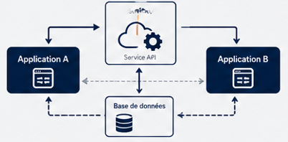


Quelle solution envisager ?
Identifier la bonne granularité et penser à la maintenance
Hypothèse de solution : Documenter les applications dans Robin et générer les schémas des interactions avec l’IA
Robin n’est pas prévu pour documenter la vue applicative.
Trop d’impacts pour les équipes si on revoyait la granularité en utilisant le domaine applicatif
Les dépendances entre applications dans Robin :
ne peuvent pas être saisies manuellement,
se limitent aux dépendances ATEL, BDD directe,
ne couvre pas les dépendances « hors normes ».
Solution envisagée : 3 niveaux de documentation
1
La vue statique : la fiche d’identité des applications
2
La vue dynamique : les schémas des services et interactions
3
La documentation détaillée des équipes (hors périmètre de ce cadrage)
Documenter les applications dans un « Onepager » Powerpoint (template proposé par Valérie C.)
Outils envisagés : sous PPT, Visio ou Excalidraw (outil opensource utilisé par la CF)
Chaque équipe reste libre du niveau de détail,
du format et des outils utilisés.
Notes:
Confirmation de Benoit Laforet, IArchi du secteur H qu’il n’existe pas de norme Groupe pour décrire un schéma d’architecture

Slide 7

[nom de l’application]
Les rectangles jaunes vous aident à remplir le document. Supprimez-les dans la version finalisée du document.
CODE ROBIN
UTILISATEURS
x
x
Capture d’écran / illustration optionnelle
Indiquer le code robin auquel est rattaché l’application
Renseigner les utilisateurs de l’application : La CF, les clients, ETVS, l’OCR F
OBJECTIF DE L’APPLICATION
x
En quelques mots, à quoi sert l’outil
CARACTERISTIQUES TECHNIQUES
PRINCIPALES FONCTIONALITES COUVERTES
A
B
C
D
Les principales fonctionnalités couvertes par l’outil sont :
Service 1
Service 2
Service 3
etc
A COMPLETER
Api et son utilité, Webservice, webcomponent, les protocoles, ressources SAS nécessaires
Reprenez tout ou partie des services de rang 2 du catalogue couverts par le composant quand celui-ci est mentionné dans le catalogue
Apportez des compléments d’information si nécessaire
Lien vers le catalogue de service
DIFFICULTES TECHNIQUES RENCONTREES
A
B
C
D
Indiquer si le composant est en « En cadrage », « En développement », « En production »
A COMPLETER
EXEMPLES DE CLIENT UTILISATEURS
DOCUMENTATION PIXIS DISPONIBLE
x
x
Si applicable. Renseigner l’entité-métier – nom du projet
Exemple : Beobank – Bulletin de salaire
Insérer les liens vers la documentation Pixis disponible
Date de la dernière mise à jour : jj/mm/aaaa

Slide 8
Besoin d’une architecture technique pour savoir :
comment sont intégrés les composants développés
Où sont stockés et hébergés les composants
Comment échangent-ils avec d’autres composants extérieurs à l’OCRF
Aller au-delà des intéractions ATEL et BDD de robin. Par exemple : OSGE est connecté à IDOC et 3D20. Interactions existantes mais non visibles dans Robin

Slide 9

Qui met en œuvre et quand ?
Un travail collectif à mettre en œuvre dans la durée
Proposition des templates et règles communes par Morad / Anna
Mise en œuvre dans les équipes par :
Les responsables de pôle qui sont responsables de leurs applications,
A un tech lead ou aspirant architecte.

Slide 10
Exemples

Slide 11
Briques fonctionnelles CADI
Une analyse OCR
IHM
Cohérence/ conformité / Arbre de décision
Monitoring & Alerting
Purge des données
Statistiques
Facturation
Décisionnel (SIDU)
Interfaçage applications groupe
Levée De Doute (LDD)
https://moss-si.cm-cic.fr/Sites/D00116/Documentation/_layouts/15/DocIdRedir.aspx?ID=PJQFUVHKSAJQ-1373287592-186912
Notes:
Jérémy

Slide 12
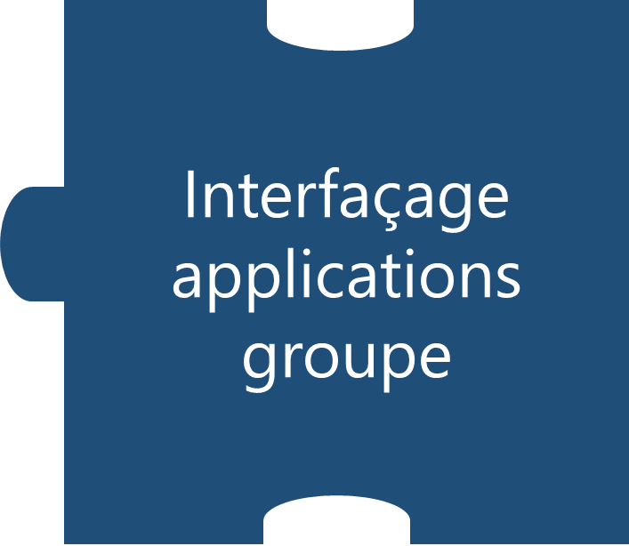

Ecosystème CADI
Flux
Application cliente
TRTA / CFA
GEDA
SUPJUG
GJUG
CADI - Levée de doutes
GED / GNF
TIERS
CADI - DLL
Moteurs OCR
(IDnow, ITC, Analyseur Générique, Ws SyoReader Skapánê)
FRAUDE
CADI - Base données (SQL Server)
CADI - SIDU, Statistiques, Facturation, Purge
https://moss-si.cm-cic.fr/Sites/D00116/Documentation/_layouts/15/DocIdRedir.aspx?ID=PJQFUVHKSAJQ-1373287592-186912
Notes:
Jérémy

Slide 13
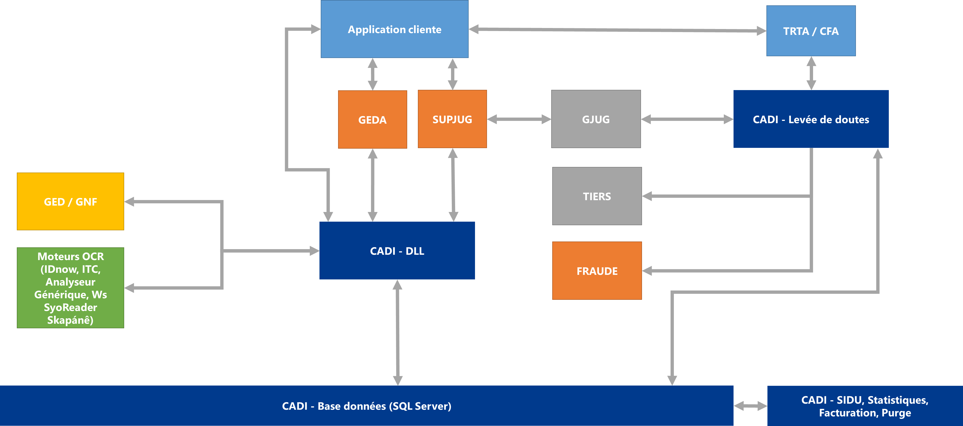
Ecosystème CADI
Les applications autour de CADI
  GJUG = Gestion des JUstificatifs en Ged
    Dossier créé au début du parcours de souscription client.
    Il contient toutes les informations relatives aux justificatifs nécessaires à l’instruction en cours.
    GJUG est l’un des appelants de CADI pour déclencher la LDD pour les agents d’acceptation de Cofidis.
    Suite à la LDD, la conformité des justificatifs présents dans le dossier GJUG est mise à jour.
  SUPJUG = Suivi et UPload des JUstificatifs en Ged par le client via Internet
    Le composant SUPJUG va permettre au client d’uplaoder le ou les documents par le client.
    SUPJUG est l’un des appelants de CADI pour déclencher des analyses OCR.
    SUPJUG utilise le motif de conformité retourné par l’analyse pour faire poursuivre le parcours ou demander un nouvel upload de document au client.
  Tiers = Référentiels des clients
    Utilisé lors des analyses pour récupérer les données du tiers (si l’identifiant a été transmis en entrée de l’appel). Permet d’effectuer les contrôles de cohérence entre ces données et les données lues par l’OCR.
    Utilisé par l’intermédiaire de la base de validation pour mettre à jour les données des tiers suite à ce qui a été renseigné dans la LDD.
  TRTA = Traitement Action
    Regroupe l’ensemble des actions à réaliser par un conseiller.
    Permet d’accéder aux LDD en attente d’analyse.
  FRD2 = Référentiel des alertes fraudes
    Cette application recense toutes alertes de suspicion de fraude dans tous les process EI.
    Pour CADI c’est au niveau de la LDD que des alertes peuvent être positionnées si le motif « Fraude » est saisi par le conseiller d’acceptation
https://moss-si.cm-cic.fr/Sites/D00116/Documentation/_layouts/15/DocIdRedir.aspx?ID=PJQFUVHKSAJQ-1373287592-186912
Notes:
Jérémy

Slide 14
[nom de l’application]
Les rectangles jaunes vous aident à remplir le document. Supprimez-les dans la version finalisée du document.
CODE ROBIN
UTILISATEURS
x
x
Capture d’écran / illustration optionnelle
Indiquer le code robin auquel est rattaché l’application
Renseigner les utilisateurs de l’application : La CF, les clients, ETVS, l’OCR F
OBJECTIF DE L’APPLICATION
x
En quelques mots, à quoi sert l’outil
PRINCIPALES FONCTIONALITES COUVERTES
CARACTERISTIQUES TECHNIQUES
Les principales fonctionnalités couvertes par l’outil sont :
Service 1
Service 2
Service 3
etc
A
B
C
D
A COMPLETER
Api et son utilité, Webservice, les protocoles, ressources SAS nécessaires
Reprenez tout ou partie des services de rang 2 du catalogue couverts par le composant quand celui-ci est mentionné dans le catalogue
Apportez des compléments d’information si nécessaire
Lien vers le catalogue de service
Proposition du template du onepager de présentation des applications
Indiquer si le composant est en « En cadrage », « En développement », « En production »
DOCUMENTATION PIXIS DISPONIBLE
x
Insérer les liens vers la documentation Pixis disponible
Date de la dernière mise à jour : jj/mm/aaaa

Slide 15
Merci.

